Slide 1
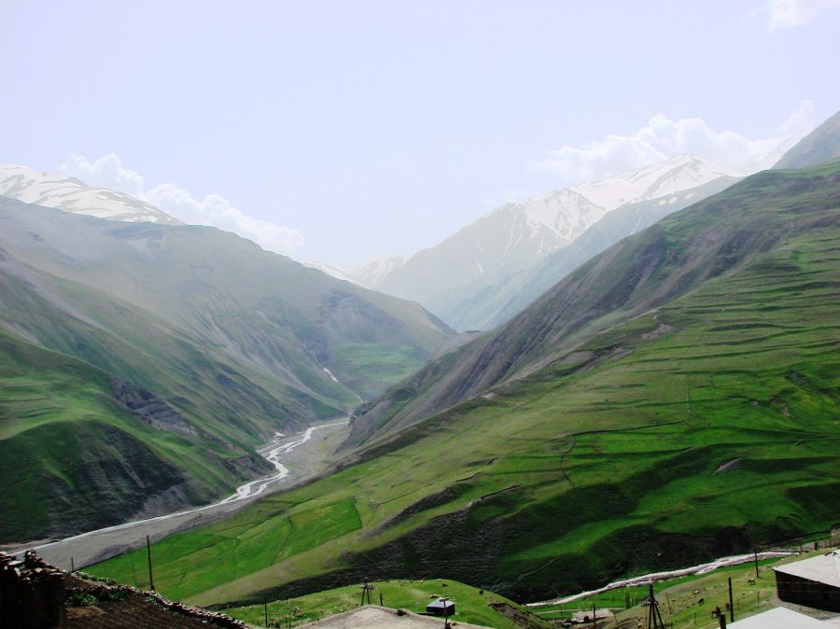


Азербайджан
Прапор Азербайджану
Герб Азербайджану

Slide 2
Війна в Карабаху
В результаті війни загинуло більше 25 тис. чоловік. Близько мільйона азербайджанців стали біженцями і вимушеними переселенцями.
12 травня 1994 року між Азербайджаном і Вірменією було підписано угоду про припинення вогню.

Slide 3
Незалежність Азербайджану
30 серпня 1991 року на позачерговій сесії Верховної Ради Азербайджану була прийнята Декларація про відновлення державної незалежності республіки.
Верховна Рада АР 18 жовтня 1991 року прийняла Конституційний акт про державну незалежність Азербайджанської Республіки.

Slide 4
Державний устрій
Азербайджанська держава — демократична, правова, світська республіка, що розвивається на засадах економічних ринкових відносин. У Республіці державна влада обмежується у внутрішніх питаннях тільки правом, а в зовнішніх — тільки положеннями, що випливають з міжнародних договорів, учасником яких вона є.

Slide 5
Адміністративний поділ
Територіально Азербайджан поділяється на 59 районів,11 міст і 1 автономну республіку — Нахічеваньську Автономну Республіку.

Slide 6
Політичні партії
У 1992 році був ухвалений Закон про політичні партії. Зараз діють понад 30 партій. З 1995 року провідною політичною силою країни стала партія «Новий Азербайджан» під керівництвом Гейдара Алієва. Їй належить більшість місць в парламенті.

Slide 7
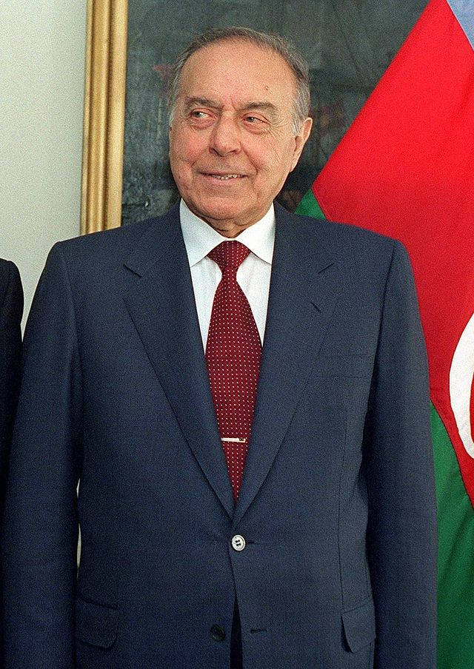
Гейдар Алірза огли Алієв-
3 Президент Азербайджану
Час на посаді:
3 жовтня 1993 — 15 жовтня 2003

Slide 8
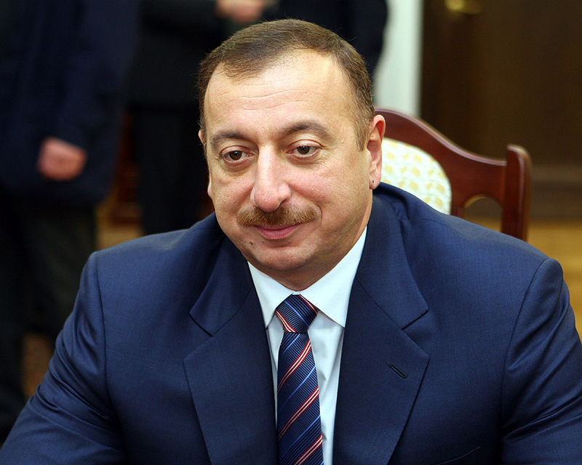
Ільхам Гейдар огли Алієв –
4 Президент Азербайджану
На посаді з | 31 жовтня 2003

Slide 9
Зовнішня політика
Азербайджанська Республіка налагодила дипломатичні відносини зі 160 країнами світу.
Основні дипломатичні відносини Азербайджан підтримує з Ізраїлем, Іраном, Казахстаном, США, Росією, Туреччиною, Італією. Азербайджан бере участь у багатьох світових і регіональних міжнародних організаціях

